Slide 1



ECONOMÍA CIRCULAR
Sesión #7
Organizan:
Financia:

Slide 2
OBJETIVOS:
Comprensión de la economía
Entendimiento de la importancia de la economía circular como emprendedores(as).

Slide 3

¿QUÉ SUCEDÍA EN EL SIGLO XVIII?
Sucesos sin precedentes:
Crecimiento demográfico
Migraciones masivas
Mayor esperanza de vida.
Maquinismo

Slide 4
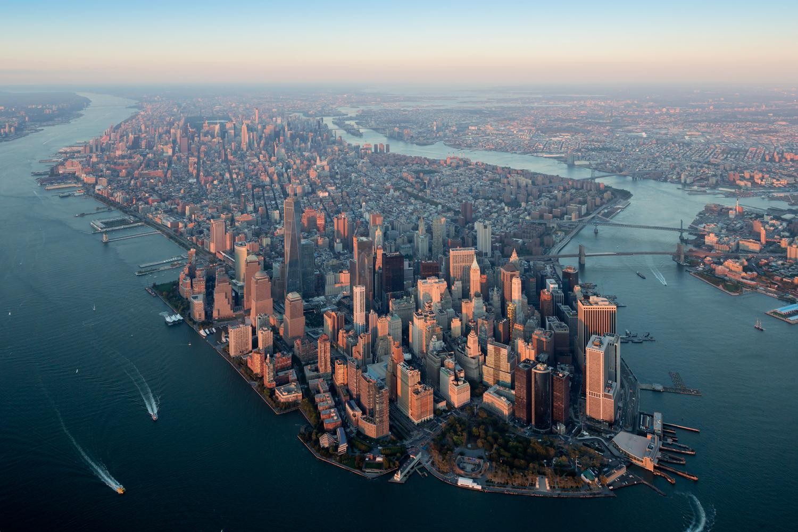

Slide 5
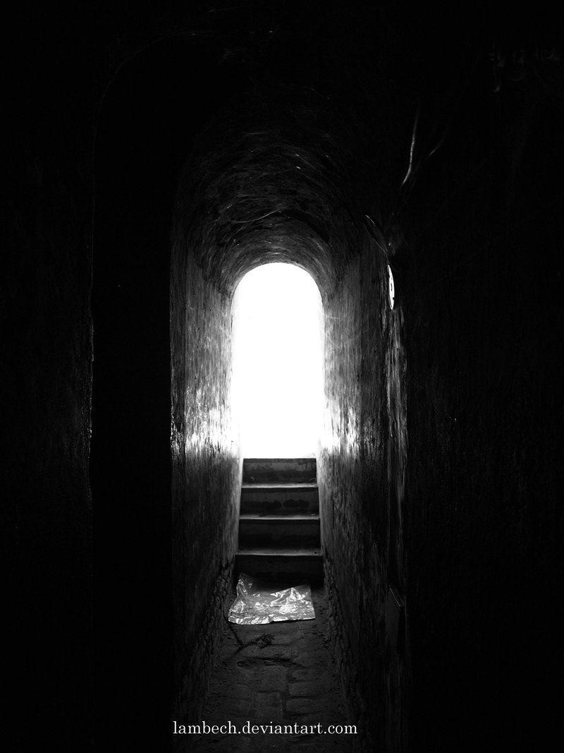
QUÉ SUCEDE EN EL SIGLO XXI?
Nuevamente estamos en un umbral
1. Crecimiento demográfico
2. Afectado los límites planetarios.
Antropoceno.
3. Crisis de recursos

Slide 6
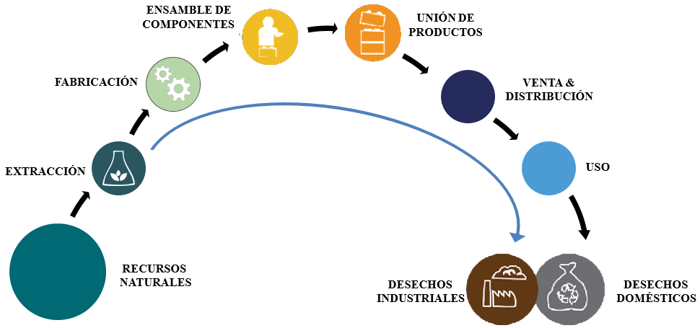
¿CÓMO OPERA LA ECONOMÍA LINEAL ACTUAL?

Slide 7
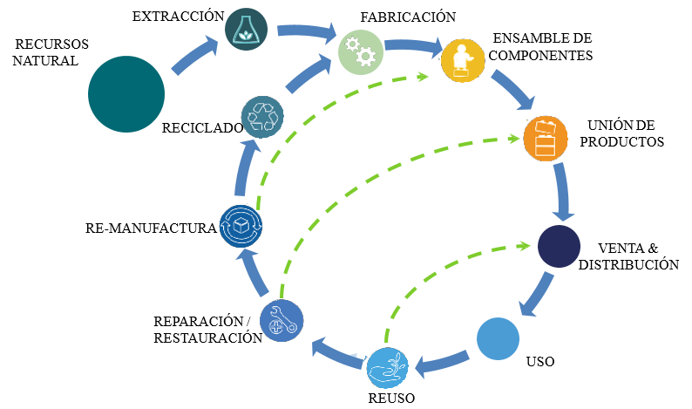
¿CÓMO OPERA LA ECONOMÍA CIRCULAR?

Slide 8
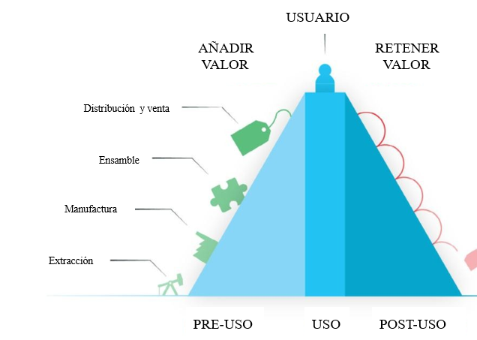
ECONOMÍA LINEAL

Slide 9
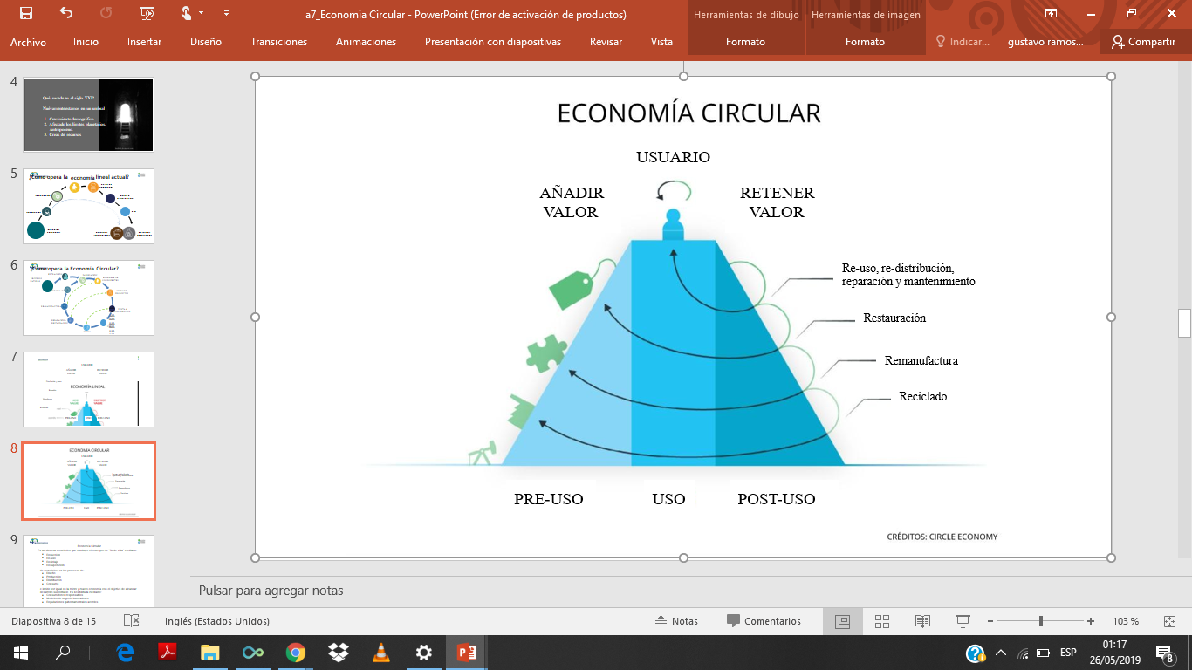
ECONOMÍA CIRCULAR

Slide 10
ECONOMÍA CIRCULAR
Sistema económico que sustituye el concepto de “fin de vida” mediante:
De materiales; en los procesos de:
Diseño
Producción
Distribución
Consumo
Reducción
Re-uso
Reciclaje
Recuperación
e incide por igual en la micro y macro economía con el objetivo de alcanzar
desarrollo sustentable. Es posibilitada mediante:
Consumidores responsables
Modelos de negocio innovadores
Regulaciones gubernamentales acordes.

Slide 11
ECONOMÍA CIRCULAR ES
Lógica
Sensata
Su desafío es la implementación...

Slide 12
¡JUGUEMOS!

Slide 13
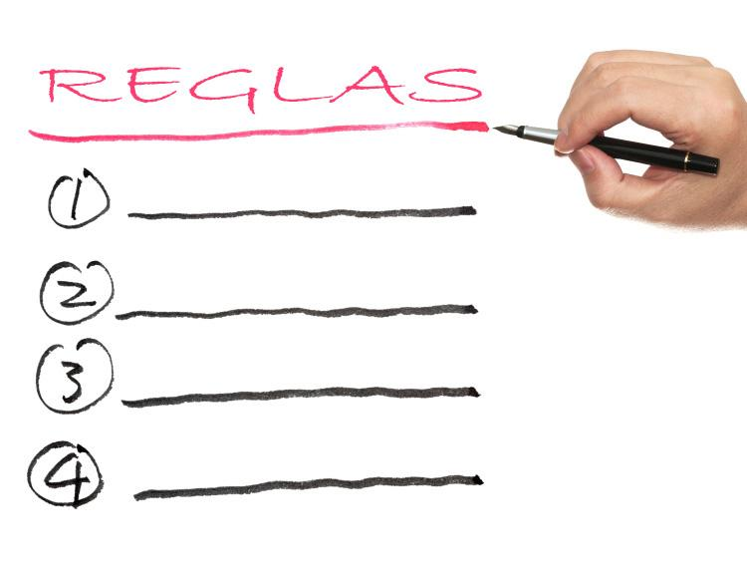
REGLAS:
1 Post it = 1 idea
Escribir en letra de molde
Puedes dibujar tus ideas
Respeta los tiempos

Slide 14
ESCENARIO 1
Secuencia Green Expo:
Caso de estudio
Escenario 1
Debido a la presión social e internacional, en los centros comerciales ya no se entregarán bolsas plásticas para reducir el uso de residuos.
¿Cómo entregas tus productos a partir de ahora?
Repartición de tarjetas
Sesión de ideación
Definición de idea por equipo

Slide 15
ESCENARIO 2
Secuencia Green Expo:
Cada vez más, la sociedad espera mejor calidad y valor nutrimental de los productos que vendes
Un estudio indica que esto se traduce en:
Caso de estudio
Escenario 2
● Productos frescos
● Sin conservantes
Repartición de tarjetas
Sesión de ideación
Definición de idea por equipo
¿Cómo enfrentas esta nueva exigencia de tu mercado y cubres sus demandas de productos?

Slide 16

COMPARTIT TU IDEA…
Seleccionen por equipo su mejor idea
3 equipos

Slide 17
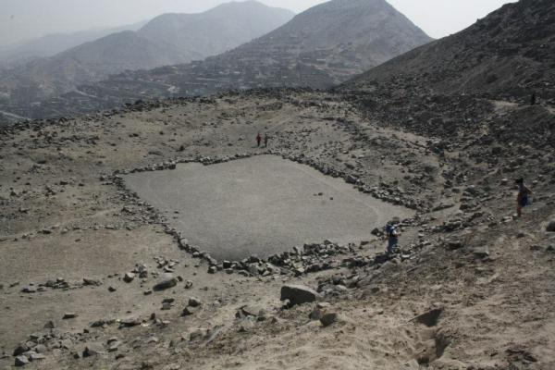
LA FORTALEZA DE COLLIQUE

Slide 18
GRACIAS
Organizan:
Financia:

